Slide 1
졸업프로젝트(캡스톤디자인)
학생들이 그 동안 배운 전공 지식을 바탕으로 사회나 산업현장의 문제를 스스로 기획하고, 설계하고, 해결하는 프로그램 수업
참여대상: 컴퓨터공학부 4학년
운영일정: 26년 3월~7월
멘토기업 필수.
졸업프로젝트 신청 유형
기업연계캡스톤디자인(학부생과 기업이 함께하는 프로젝트)
기업 – 개학원연계 캡스톤디자인(학부생, 대학원생과 기업이 함께하는 프로젝트)
졸업프로젝트 지원 사항
졸업프로젝트 지원금 총 100만원
자문료, 재료비(해당연구에 사용할 수 있는 부품, 소모성 재료)
AIT마일리지장학금 30점 지급

Slide 2
주요 진행 일정(사업단 기준)
주제선정 완료
~3/27
서류 제출 완료
4/15~24
재료 구매진행
~7/31
결과보고서 제출
신청서
협약서
구매물품 신청서
중간고사 이후
물품 수령
최종 결과 보고서
3/27 서류제출. 물품신청이 완료되어야, 물품 구매/배송이 원활하게 진행가능.
물품 구매 완료 이후 추가 구매 불가.
7/31 최종 결과 보고서는 사업단 제출(최종프로젝트 마감)
신청서 및 결과보고서는 사업단 장희원 선생님께 제출. 이메일 (250157@hosoe.edu) or 카카오워크(장희원 SW 사업단 선생님)

Slide 3
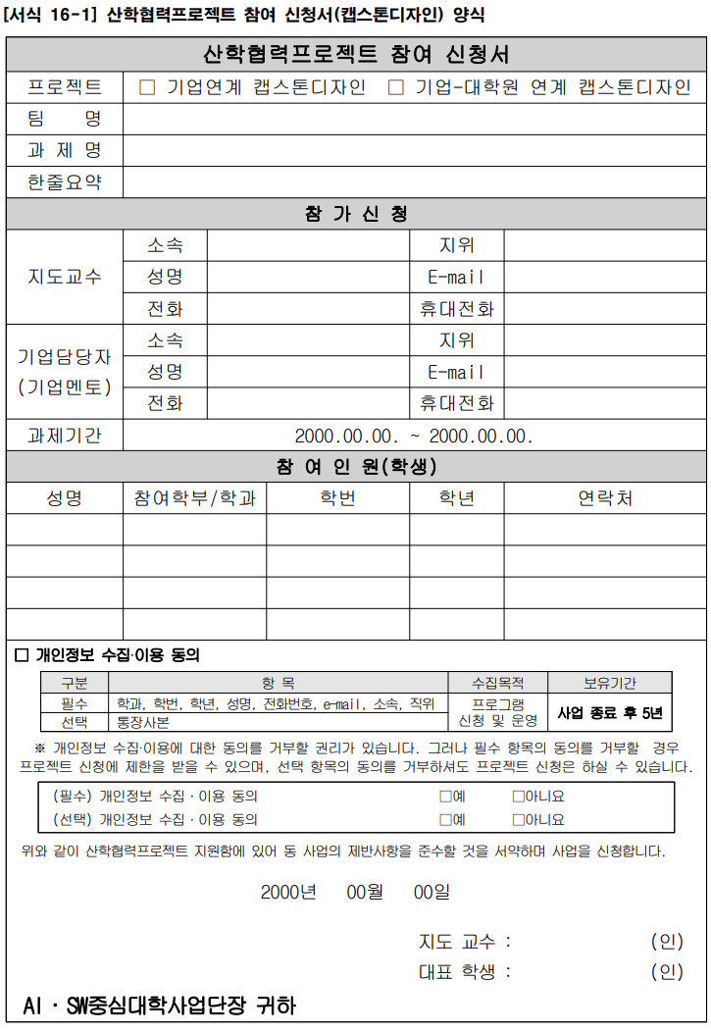
신청서 작성법
- 기업연계 캡스톤디자인 or 기업-대학원 연계 캡스톤디자인 중 택 1
(대학원생 참여여부에 따라 구분)
- 기업멘토가 필수 참여이며, 자문료 지급가능(1회 최대 20만원)

Slide 4
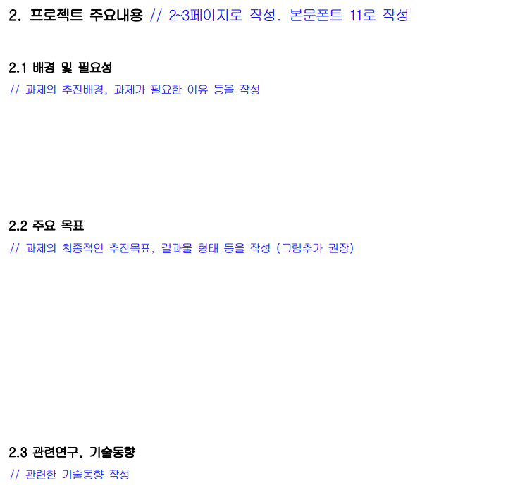
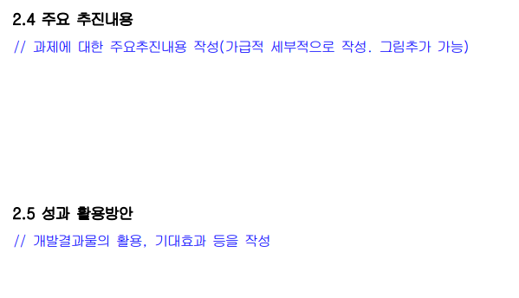
신청서 작성법

Slide 5
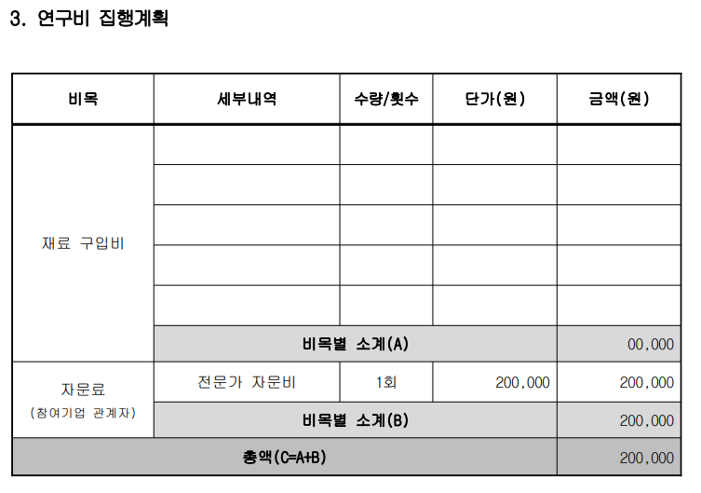


신청서 작성법
- 원칙적으로 기자재, 도서 구입 불가.
- 소모품성 재료비만 구입 가능.
- 멘토 자문료
(최대2회까지 가능. 1회당 20만원)
- 총 연구비 100만원 이내

Slide 6
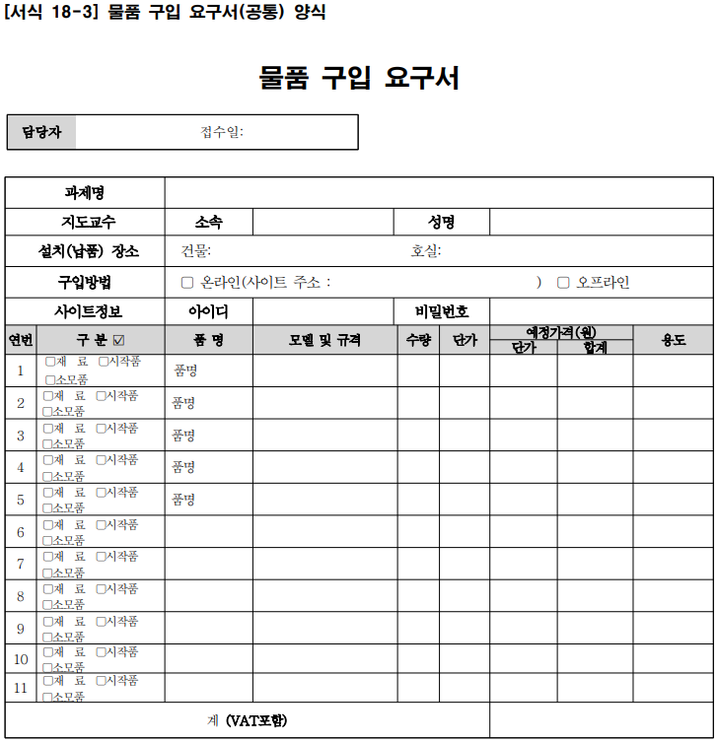
신청서 작성법
1. 재료비 구매 가능 물품
- 아두이노, 라즈베리 파이 및 센서 모듈
-소모성 물품 ( 테이프, 아크릴, 케이블 등 )
2. 구매 불가 물품 (범용성 유형)
- PC, 모니터, 키보드, 마우스 등 컴퓨터 주변 장치
- RAM, GPU 등 컴퓨터 부품
3. 구매 요청
- 디바이스마트, 컴퓨존 등에서 구매 가능하며, 견적서 출력 후 물품 구매 요구서와 같이 제출
- 디바이스 마트에 없는 경우는 후불거래가 가능하고, 전자세금계산서 발급이 가능한 사이트에서 견적서 발행 후 제출

